Slide 1


GIÁO DỤC ĐỊA PHƯƠNG 6

Slide 2
Tiết 14+15+16+17: Chủ đề 4. VỊ TRÍ ĐỊA LÍ VÀ SỰ THAY ĐỔI PHẠM VI HÀNH CHÍNH THÀNH PHỐ HÀ NỘI
I. Vị trí địa lí và phạm vi hành chính thành phố Hà Nội
II. Sự thay đổi phạm vi hành chính thành phố Hà Nội.

Slide 3

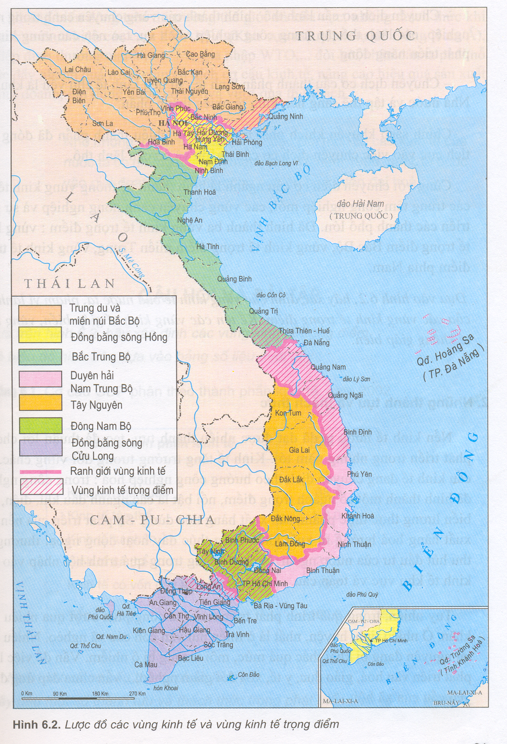
Trung du & miền núi Bắc Bộ
Đồng bằng sông Hồng
Bắc Trung Bộ
Duyên hải Nam Trung Bộ
Tây Nguyên
Đông Nam Bộ
Đồng bằng sông Cửu Long

Slide 4



I. Vị trí địa lí và phạm vi hành chính thành phố Hà Nội

Slide 5
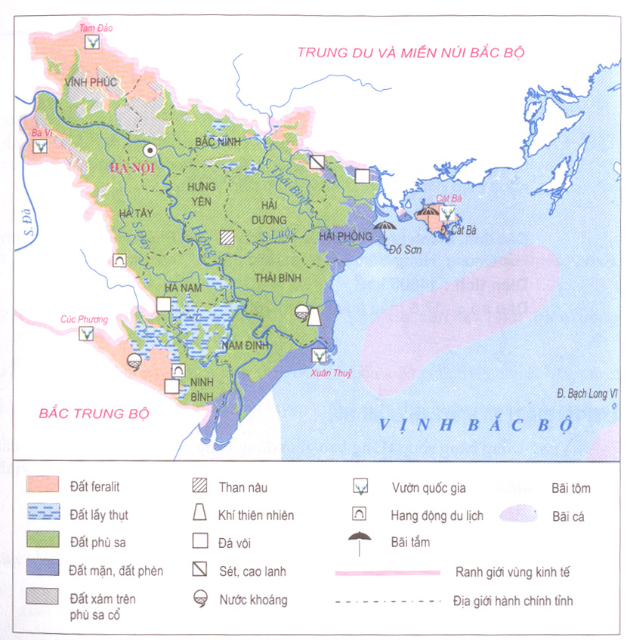
1. VỊ TRÍ VÀ LÃNH THỔ VÙNG ĐỒNG BẰNG SÔNG HỒNG

Slide 6
a. Vị trí địa lý
- Phía Bắc và phía Tây: giáp với TD&MN Bắc Bộ.
- Phía Nam: giáp Bắc Trung Bộ.
- Phía Đông: giáp vịnh Bắc Bộ.
=> Dễ dàng giao lưu kinh tế với các vùng trong cả nước và nước ngoài.

Slide 7
VÙNG | DIỆN TÍCH (km²)
Trung du và miền núi Bắc Bộ | 100.965
Đồng bằng sông Hồng | 14.860
Bắc Trung Bộ | 51.513
Duyên hải Nam Trung Bộ | 44.254
Tây Nguyên | 54.475
Đông Nam Bộ | 23.550
Đồng bằng sông Cửu Long | 39.734
Cả nước | 331.212

Slide 8
b. Lãnh thổ
- Diện tích: 14.860 km²
- Gồm: 10 tỉnh (thành phố)

Slide 9



NHIỆM VỤ
Theo dõi đoạn video sau
Trình bày những thông tin mà em thu thập được sau khi theo dõi đoạn video

Slide 10
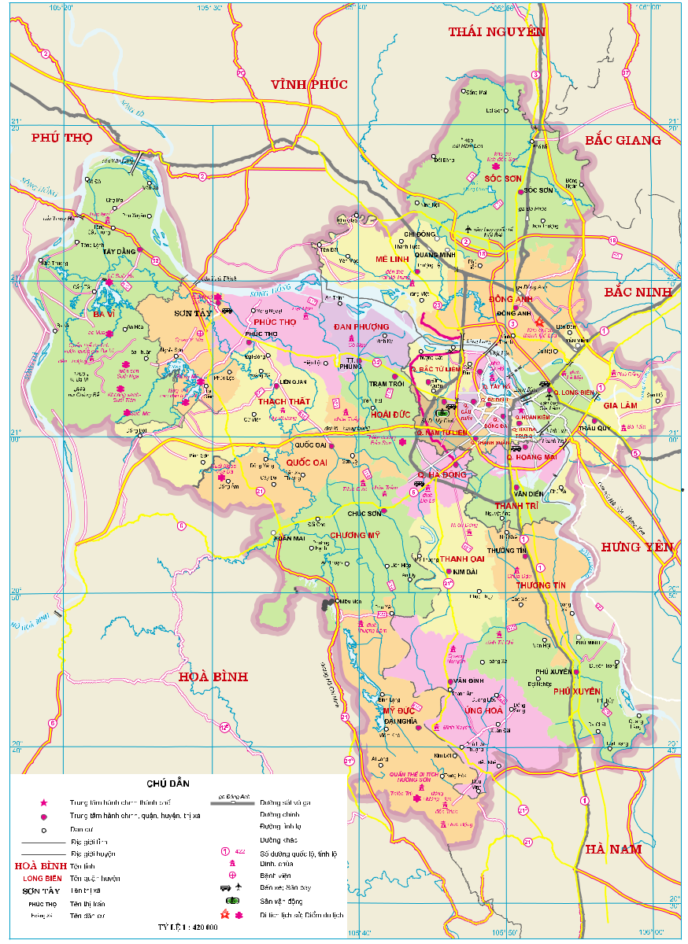
2. VỊ TRÍ VÀ PHẠM VI HÀNH CHÍNH THÀNH PHỐ HÀ NỘI

Slide 11
a. Vị trí địa lý
- Nằm ở vùng đồng bằng sông Hồng.
- Tiếp giáp: 8 tỉnh (Phú Thọ, Vĩnh Phúc, Thái Nguyên, Bắc Giang, Bắc Ninh, Hưng Yên, Hà Nam, Hòa Bình).

Slide 12
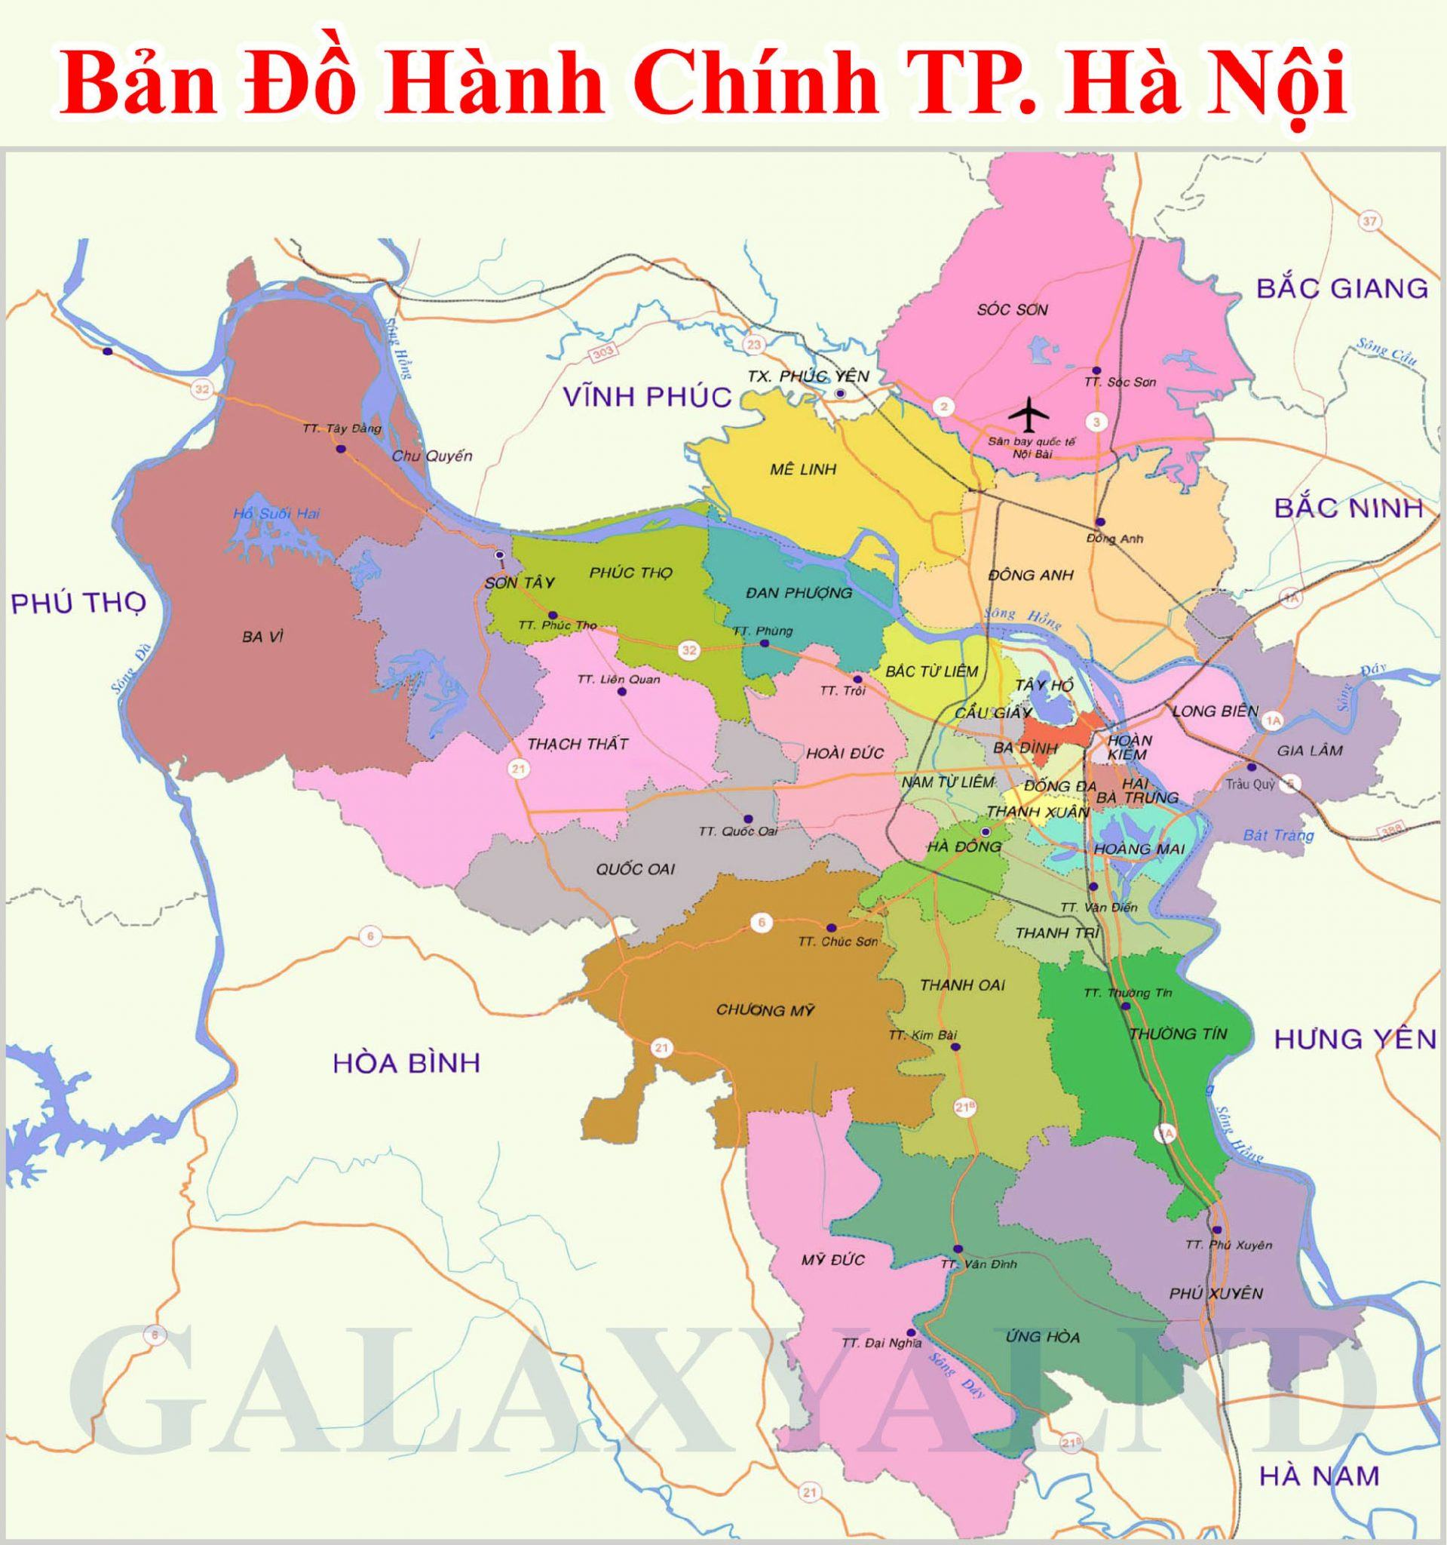

Slide 13
Điểm cực | Địa danh hành chính | Kinh độ/ vĩ độ
Bắc | xã Bắc Sơn, huyện Sóc Sơn | 21⁰23’B
Nam | xã Hương Sơn, huyện Mỹ Đức | 20⁰33’B
Đông | xã Lệ Chi, huyện Gia Lâm | 106⁰02’Đ
Tây | xã Thuần Mỹ, huyện Ba Vì | 105⁰16’Đ

Slide 14
b/ Phạm vi hành chính:
- Diện tích: 3.358,6 km² (2020)
- Theo chiều Bắc - Nam: dài 91 km.
- Theo chiều Tây - Đông: dài 77 km.
- Tính tới năm 2021, Hà Nội có:
+ 12 quận
+ 1 thị xã
+ 17 huyện

Slide 15
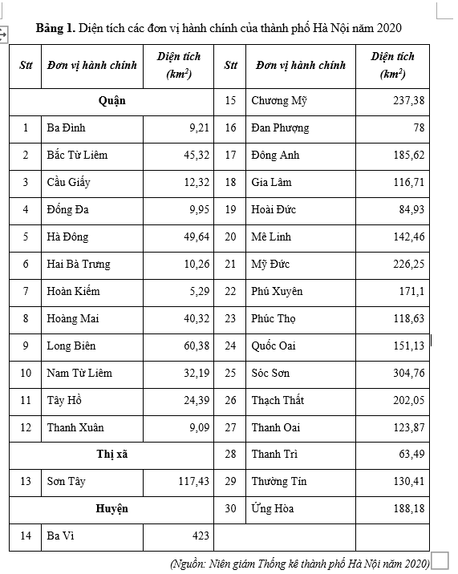

Slide 16


Slide 17
II. Sự thay đổi phạm vi hành chính thành phố Hà Nội qua các thời kì lịch sử

Slide 18
QUAN SÁT BẢN ĐỒ ĐỂ NHẬN BIẾT SỰ THAY ĐỔI PHẠM VI HÀNH CHÍNH

Slide 19
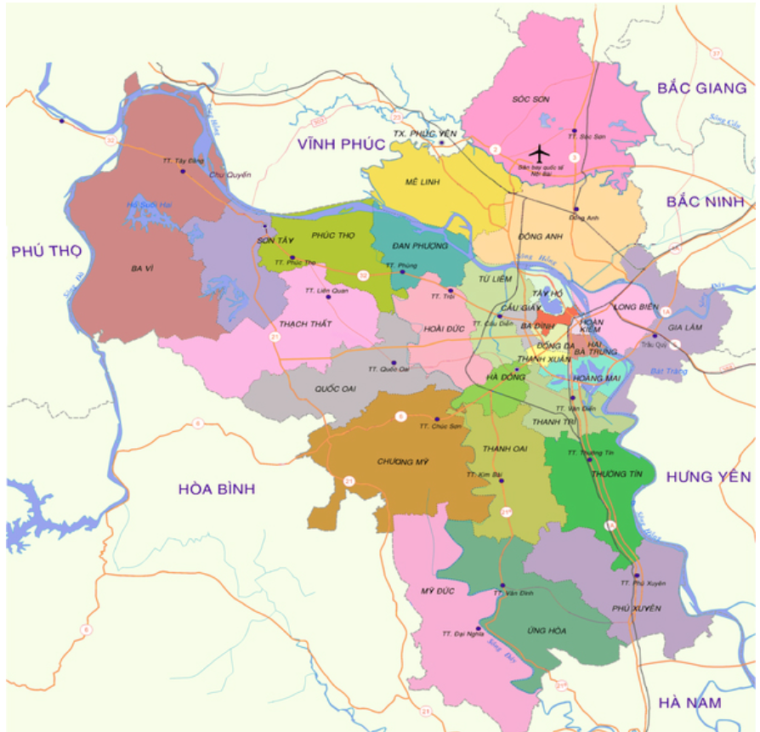
1961
Thế kỉ XIX
2008
TCN
Thế kỉ X
MỞ RỘNG 2008
Diện tích:3.324,3 km2 (thứ 17 TG)
Dân số: 6.232.940 người

Slide 20
1. Địa giới
- Trước CN: làng Tô Lịch (ven sông Tô Lịch)
- Thế kỉ V: huyện Tống Bình (phía Bắc giáp với Đông Anh; phía Tây giáp Từ Liêm ; Tây Nam giáp Hoài Đức; phía Đông chạy dọc theo hữu ngạn sông Hồng)
- Năm 1831: tỉnh Hà Nội gồm: Kinh thành Thăng Long, Huyện Từ Liêm, Phủ Hoài Đức, Phủ Ứng hòa, phủ Lý Nhân, phủ Thường Tín

Slide 21
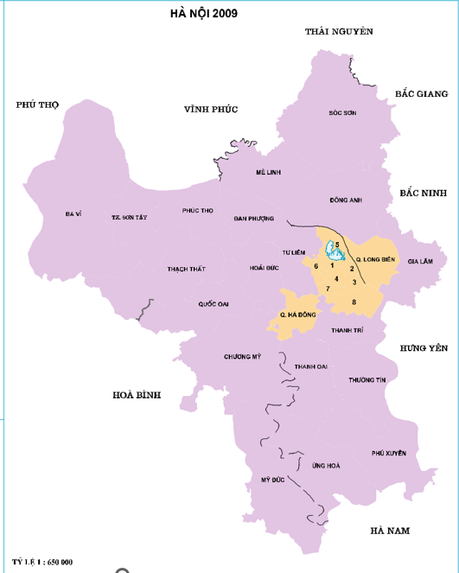
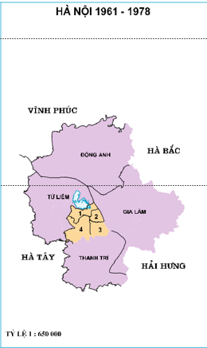
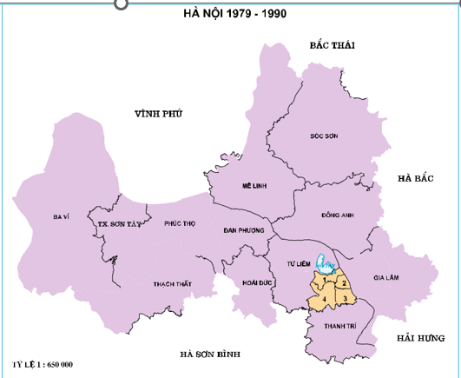
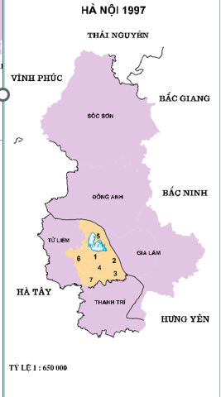
586.2 km2
2131.5 km2
922.8 km2
3324.3 km2
1961
- Sáp nhập một số thôn, xã, thị trấn của các tỉnh phụ cận (Vĩnh Phúc, Hà Bắc, Hà Tây, Hải Hưng)
1978
- Sáp nhập một số huyện, thị xã, xã và thị trấn của tỉnh Vĩnh Phú và tỉnh Hà Sơn Bình.
1991
- Chuyển huyện Mê Linh về tỉnh Vĩnh Phú.
- Chuyển thị xã Sơn Tây và 5 huyện: Hoài Đức, Phúc Thọ, Đan Phượng, Ba Vì, Thạch Thất về tỉnh Hà Tây.
2008
- Sáp nhập toàn bộ diện tích tự nhiên, dân số của tỉnh Hà Tây; huyện Mê Linh (tỉnh Vĩnh Phúc) và 4 xã thuộc huyện Lương Sơn (tỉnh Hoà Bình) vào thành phố Hà Nội.

Slide 22
- Năm 2008:
+ Diện tích: 3.344,7 km2
+ Dân số: 6.232.940 người

Slide 23
Hà Nội có :12 quận.
1. Ba Đình
2. Bắc Từ Liêm
3. Cầu Giấy
4. Đống Đa
5. Hà Đông
6. Hai Bà Trưng
7. Hoàn Kiếm
8. Hoàng Mai
9. Long Biên
10. Nam Từ Liêm
11. Tây Hồ
12. Thanh Xuân
Có 1 thị xã:
Sơn Tây
Có 17 huyện:
7.Mê Linh
8.Mỹ Đức
9.Phú Xuyên
10.Phúc Thọ
11.Quốc Oai 12.Sóc Sơn
1.Ba Vì
2.Chương Mỹ
3.Đan Phượng
4.Đông Anh
5.Gia Lâm 6.Hoài Đức
13.Thạch Thất
14.Thanh Oai
15.Thanh Trì
16.Thường Tín
17. Ứng Hòa

Slide 24


HÀ NỘI TRƯỚC 2008
HÀ NỘI SAU MỞ RỘNG 2008
Diện tích: 924 km2
Dân số: 2.672.122
Mật độ: 2.892 người/ km2
Diện tích : 3.324.3 km2
Dân số : 6.232.940 người
Mật độ: 1.863 người/ km2

Slide 25
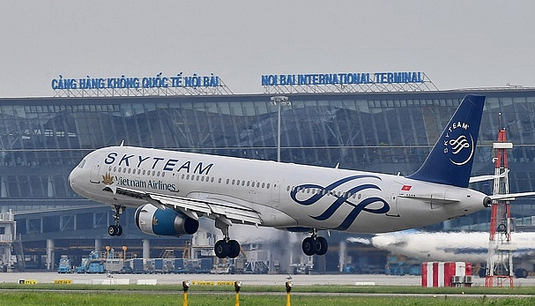
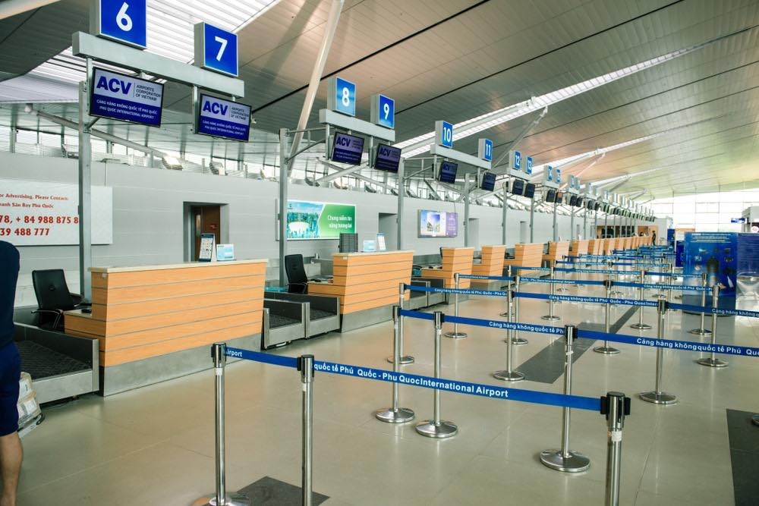
Sân bay Nội Bài

Slide 26
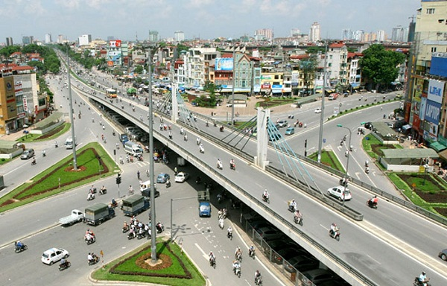
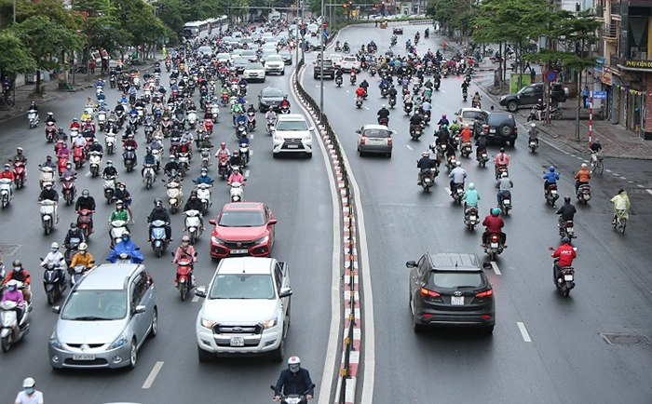
Giao thông đường bộ ở Hà Nội

Slide 27
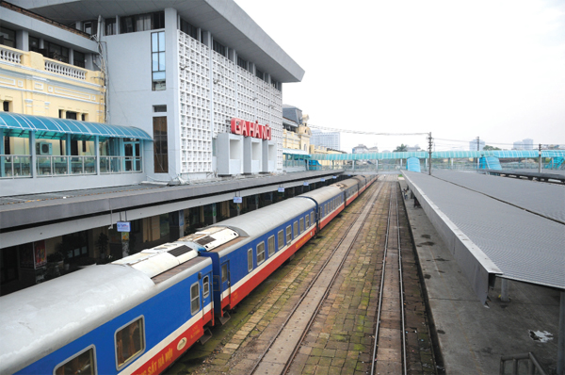
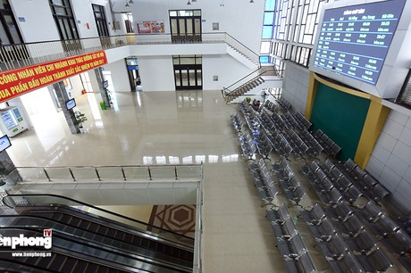

Ga Hà Nội

Slide 28
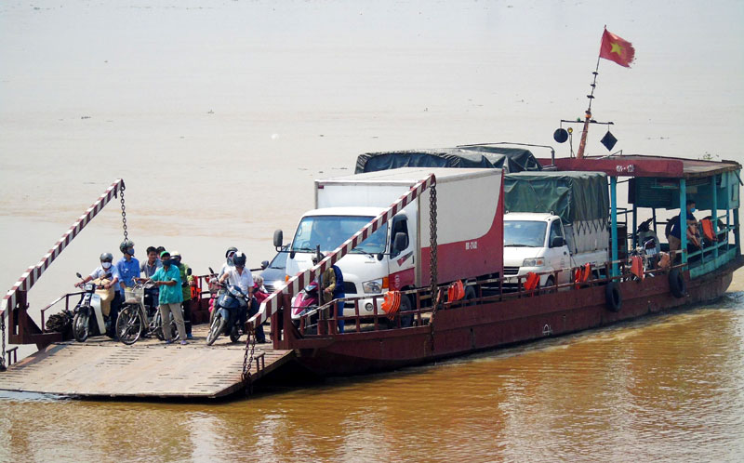
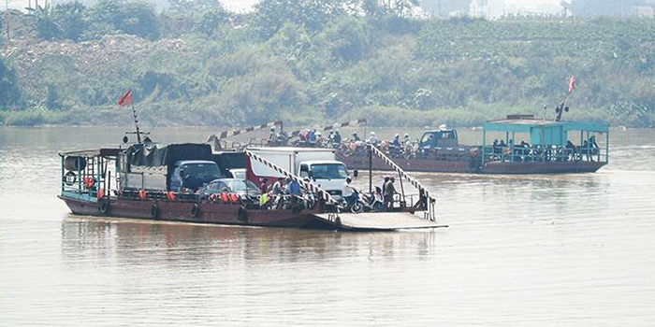
Giao thông đường thủy

Slide 29
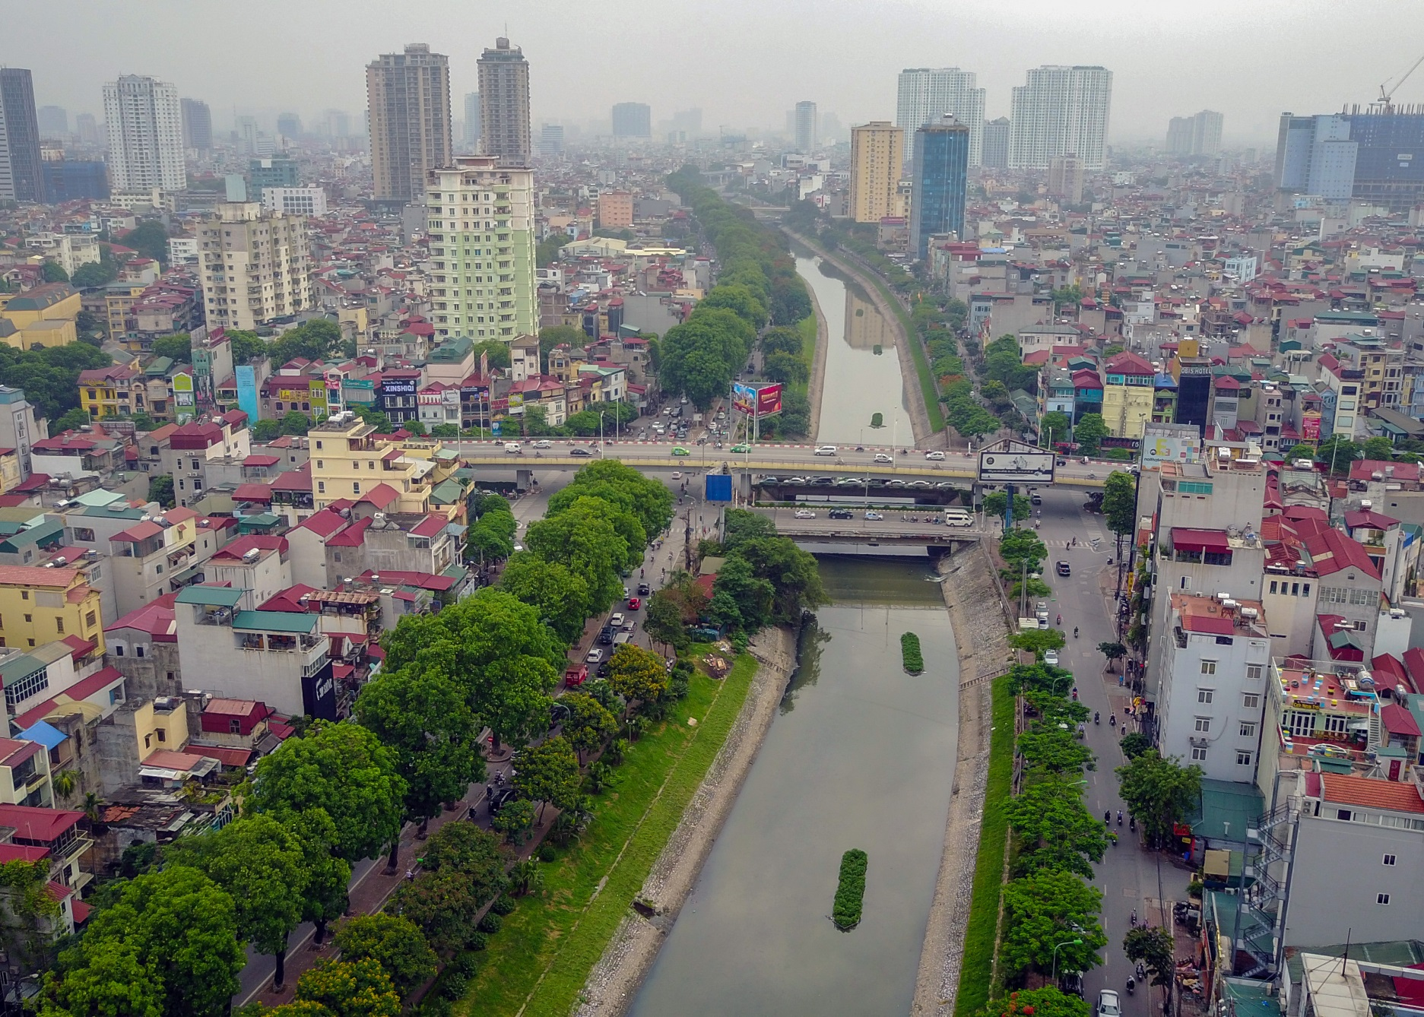
Sông Tô Lịch

Slide 30
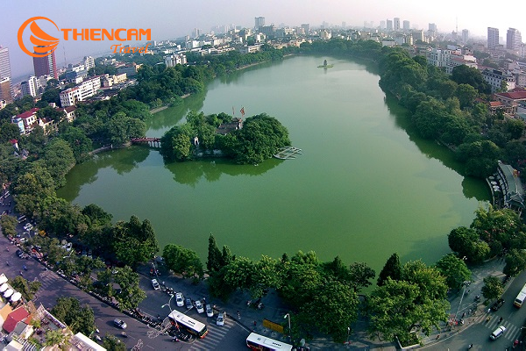


Hồ Hoàn Kiếm

Slide 31

Hồ Tây

Slide 32
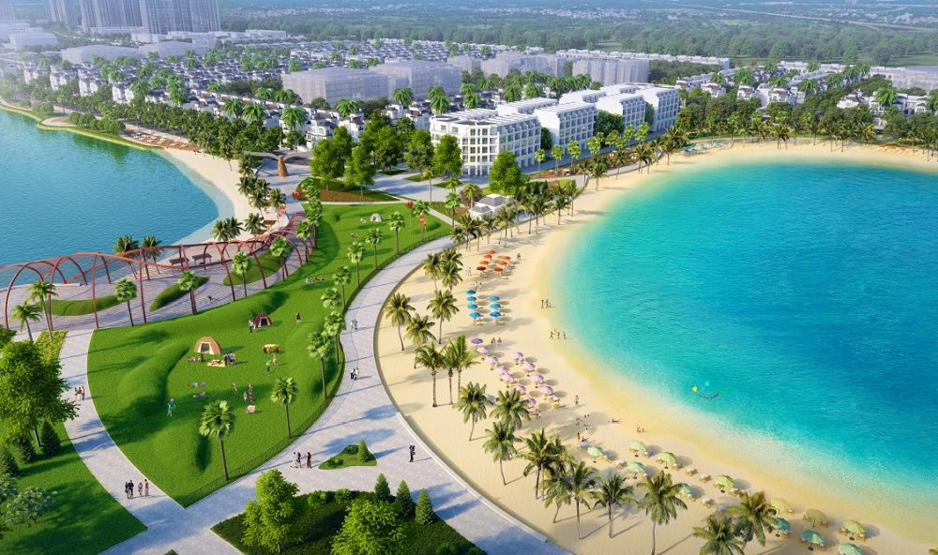
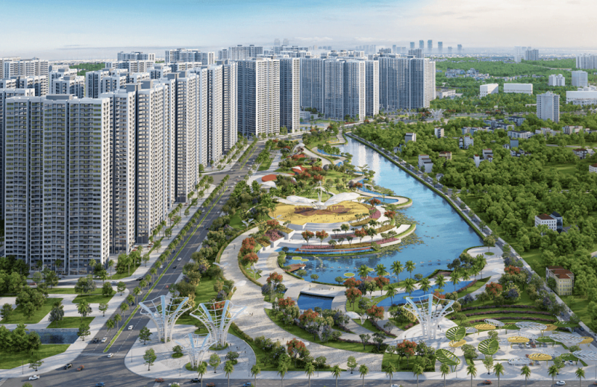
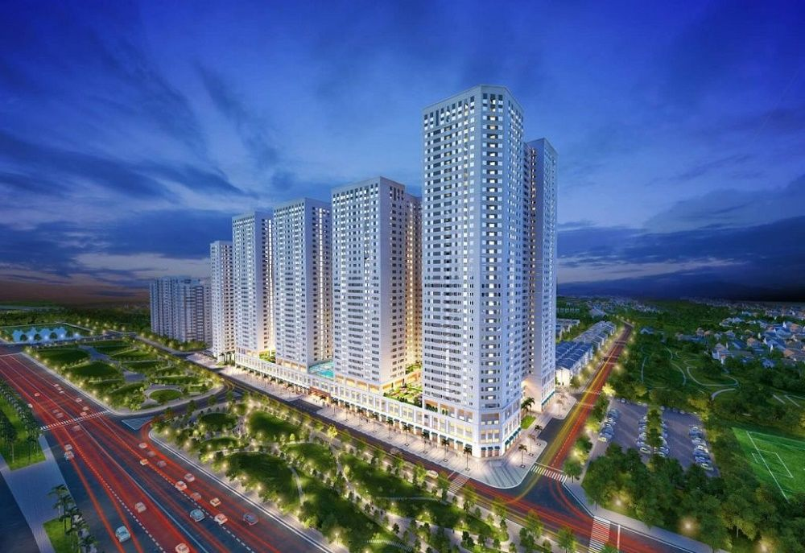
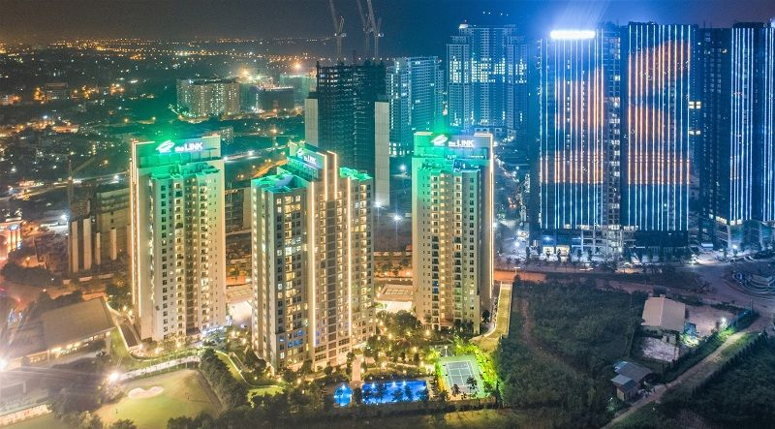
Vinhomes Smart City là một trong các khu đô thị đáng sống nhất Hà Nội (Nam Từ Liêm)
Vinhomes Ocean Park mang đến sự khác lạ khi sở hữu biển nước mặn (Gia Lâm)
Eurowindow River Park là một trong những khu đô thị mới ở Hà Nội tiện nghi (Đông Anh)
Khu đô thị Nam Thăng Long (Từ Liêm)

Slide 33
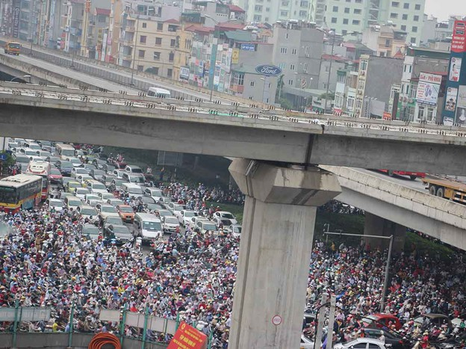
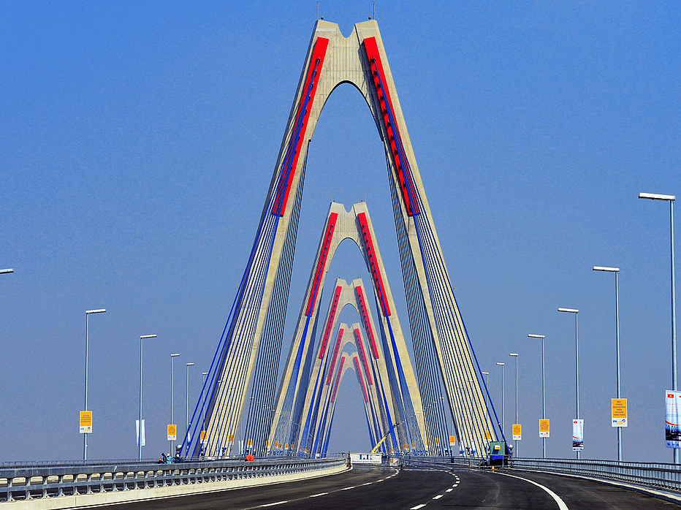
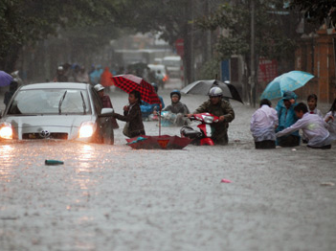
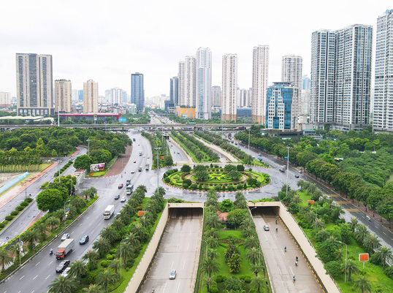

Slide 34

Ý NGHĨA CỦA SỰ THAY ĐỔI PHẠM VI HÀNH CHÍNH TP HÀ NỘI
2

Slide 35
SỰ THAY ĐỔI PHẠM VI HÀNH CHÍNH (1954- NAY)
1961 | Hà Nội mở rộng đồng tâm về 4 hướng đông- tây- nam – bắc | Sáp nhập một số thôn, xã, thị trấn của các tỉnh phụ cận (Vĩnh Phúc, Hà Bắc, Hà Tây, Hải Hưng) vào thành phố Hà Nội. | 586.2 km2
1978 | Hà Nội mở rộng phạm vi hành chính về phía bắc và phía tây | Sáp nhập một số huyện, thị xã, xã và thị trấn của tỉnh Vĩnh Phú và tỉnh Hà Sơn Bình. | 2131.5 km2
1991 | Hà Nội điều chỉnh theo hướng thu hẹp phạm vi hành chính | – Chuyển huyện Mê Linh về tỉnh Vĩnh Phú. – Chuyển thị xã Sơn Tây và 5 huyện: Hoài Đức, Phúc Thọ, Đan Phượng, Ba Vì, Thạch Thất về tỉnh Hà Tây. | 922.8 km2
2008 | Thành phố Hà Nội điều chỉnh mở rộng phạm vi hành chính. | Sáp nhập toàn bộ diện tích tự nhiên, dân số của tỉnh Hà Tây; huyện Mê Linh (tỉnh Vĩnh Phúc) và 4 xã thuộc huyện Lương Sơn (tỉnh Hoà Bình) vào thành phố Hà Nội. | 3324.3 km2

Slide 36
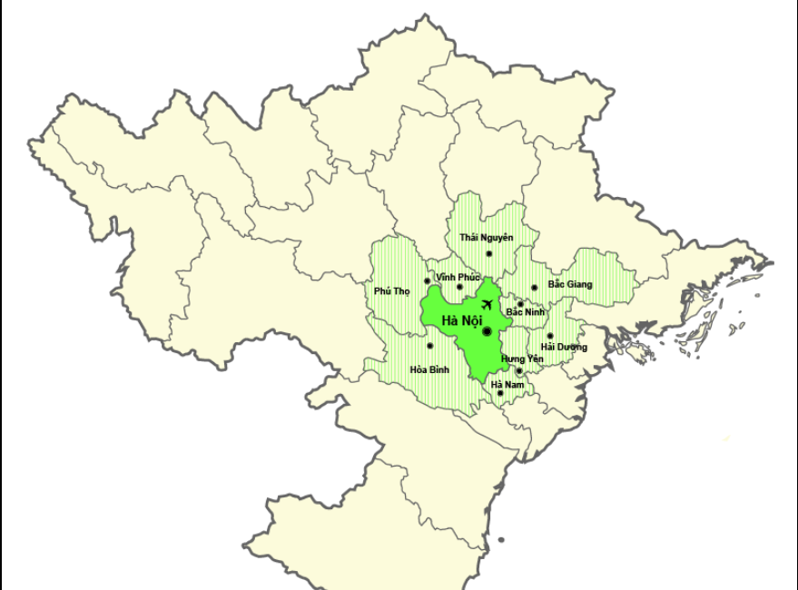


Vị trí địa lí tác động như thế nào tới sự phát triển kinh tế - xã hội của Hà Nội
XÁC ĐỊNH VỊ TRÍ HÀ NỘI GIÁP VỚI NHỮNG TỈNH NÀO?
4
3
5
2
6
1
7
8

Slide 37
Vị trí
- Tiếp giáp: Hòa Bình, Phú Thọ, Vĩnh Phúc, Thái Nguyên, Bắc Giang, Bắc Ninh, Hưng Yên, Hà Nam.
Ý nghĩa
- Là trung tâm lớn về chính trị, kinh tế, văn hóa, giáo dục, khoa học và giao dịch quốc tế
- Là đầu mối giao thông quan trọng bậc nhất
=> Hà Nội dễ dàng giao lưu, mở rộng thị trường, thu hút đầu tư…

Slide 38
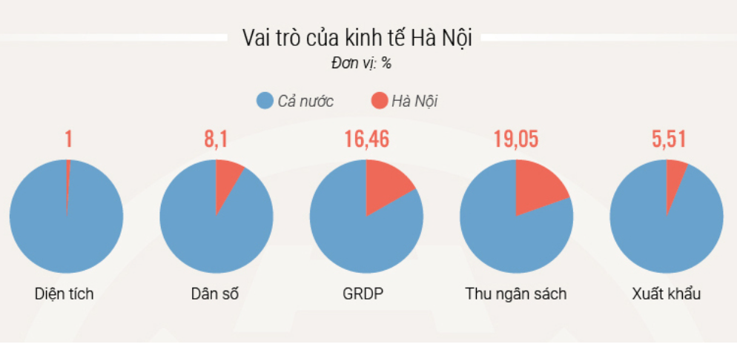

Slide 39
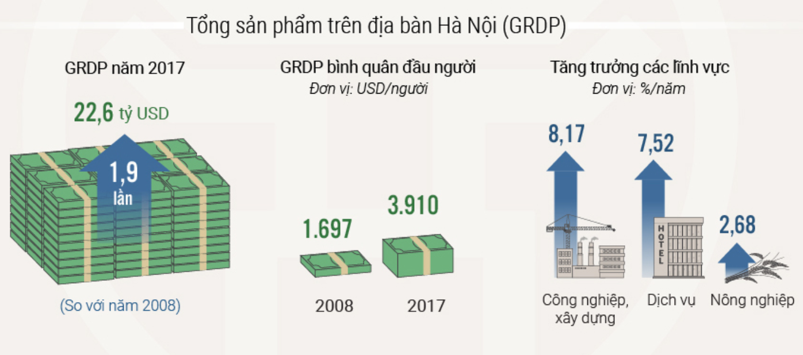

Slide 40
b. Tác dụng của việc mở rộng địa giới hành chính Hà Nội
Trước khi mở rộng
Sau khi mở rộng
- Diện mạo:
Diện tích tăng – thứ 17 thủ đô thế giới
- Mật độ dân số:
Thực hiện giãn dân
- An ninh:
Xây dựng các vành đai bảo vệ Hà Nội
- Giao thông:
Xây dựng nhiều cầu đường
- Vai trò kinh tế:
16% GDP, 18,5% thu ngân sách và 8,6% tổng kim ngạch xuất, nhập khẩu

Slide 41

LUYỆN TẬP- VẬN DỤNG
Lấy ví dụ cụ thể để chứng minh: Vị trí địa lí có ý nghĩa quan trọng đối với sự phát triển kinh tế – xã hội của thành phố Hà Nội.

Slide 42
ĐÁP ÁN
- Hà Nội nằm ở giữa vùng đồng bằng Bắc Bộ, là trung tâm kết nối kinh tế các vùng miền núi phía đông bắc, bắc, phía tây hay vùng đồng bằng phía đông nam.
-Hà Nội cũng rất thuận tiện giao thông để tỏa đi khắp nơi trên đất nước như đi đường bộ, đường thủy, đường hàng không.
-Địa hình đồng bằng rộng rãi thuận lợi cho phát triển dân cư, đô thị, các hoạt động kinh tế, văn hóa…

Slide 43

GIỜ HỌC ĐÃ KẾT THÚC
CHÂN THÀNH CẢM ƠN QUÝ VỊ ĐẠI BIỂU
VÀ CÁC THẦY CÔ GIÁO

